Slide 1
TIẾT 4 – CHỦ ĐỀ 1

Slide 2
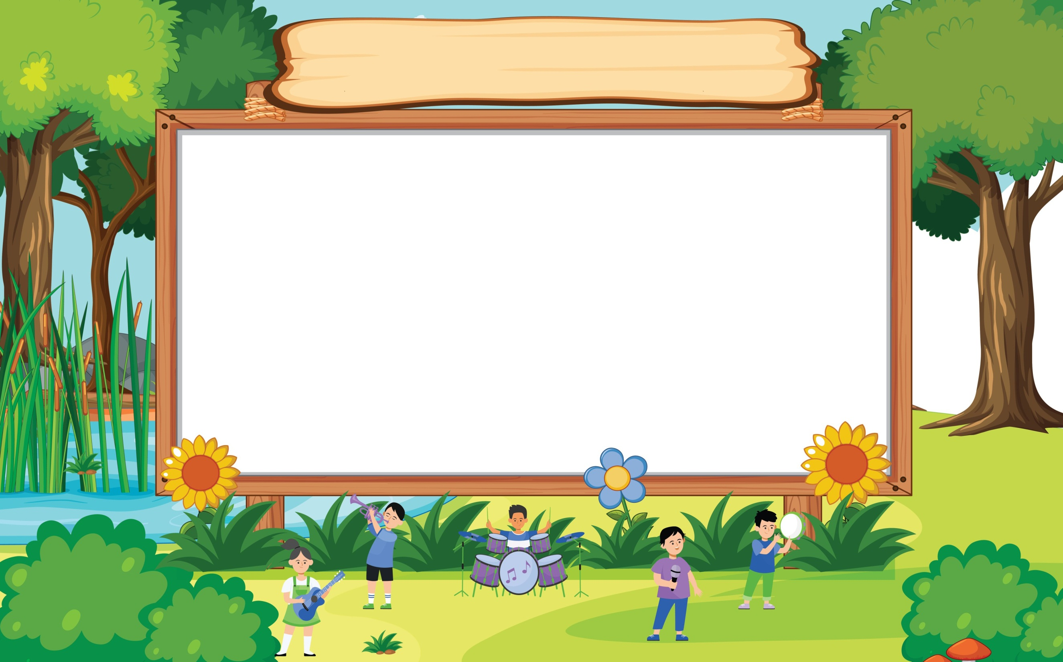
“Tôi là ai”
Tôi tên là gì?
Bạn tên là …

Slide 3
BÀI SỐ 1
ĐỌC VỚI NHẠC ĐỆM

Slide 4
BÀI SỐ 1
ĐỌC NHẠC
THEO KÍ HIỆU BÀN TAY

Slide 5
BÀI SỐ 1
ĐỌC NHẠC KẾT HỢP
GÕ ĐỆM THEO NHỊP

Slide 6
BÀI SỐ 1
ĐỌC NHẠC KẾT HỢP
VẬN ĐỘNG CƠ THỂ

Slide 7
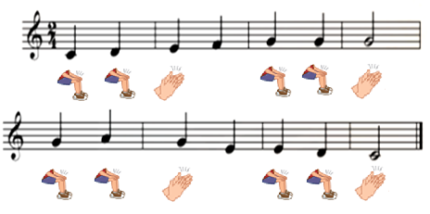

Slide 8
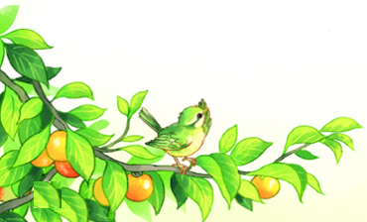
ÔN TẬP BÀI HÁT
DÀN NHẠC TRONG VƯỜN

Slide 9
DÀN NHẠC TRONG VƯỜN
Tô Đông Hải
HÁT THEO NHẠC ĐỆM
KẾT HỢP VẬN ĐỘNG CƠ THỂ

Slide 10
DÀN NHẠC TRONG VƯỜN
Tô Đông Hải
HÁT KẾT HỢP
VẬN ĐỘNG MINH HỌA

Slide 11
DÀN NHẠC TRONG VƯỜN
Tô Đông Hải
HÁT VỚI SẮC THÁI
T0 –NHỎ

Slide 12
Đọc đồng dao và gõ theo hình tiết tấu.

Slide 13
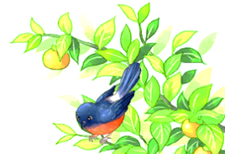
Tiết 4
Ôn tập đọc nhạc:
BÀI SỐ 1
Ôn tập bài hát:
DÀN NHẠC TRONG VƯỜN

Slide 14
HÁT:
DÀN NHẠC TRONG VƯỜN
THƯỜNG THỨC ÂM NHẠC:
ƯỚC MƠ CỦA BẠN ĐÔ
ĐỌC NHẠC:
BÀI SỐ 1

